Slide 1
Шифр Цезаря,
Шифр Виженера
Саттаров А.Б.

Slide 2
Шифр Цезаря, также известный как шифр сдвига, код Цезаря или сдвиг Цезаря — один из самых простых и наиболее широко известных методов шифрования.
Шифр Цезаря — это вид шифра подстановки, в котором каждый символ в открытом тексте заменяется символом, находящимся на некотором постоянном числе позиций левее или правее него в алфавите. Например, в шифре со сдвигом вправо на 3, А была бы заменена на Г, Б станет Д, и так далее.
Шифр назван в честь римского императора Гая Юлия Цезаря, использовавшего его для секретной переписки со своими генералами.

Slide 3
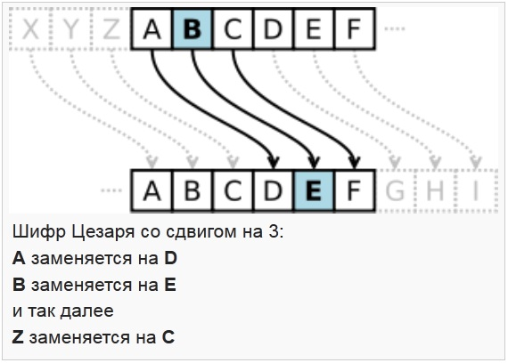

Slide 4
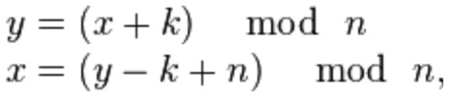
Математическая модель
Если сопоставить каждому символу алфавита его порядковый номер (нумеруя с 0), то расшифрования и зашифрования можно выразить формулами модульной арифметики:
где x — символ открытого текста, y — символ шифрованного текста, n — мощность алфавита, а k — ключ.

Slide 5
Пример
Шифрование с использованием ключа k=3. Буква «Е» «сдвигается» на три буквы вперёд и становится буквой «З». Твёрдый знак, перемещённый на три буквы вперёд, становится буквой «Э», буква «Я», перемещённая на три буквы вперёд, становится буквой «В», и так далее. :
Оригинальный текст:
Шифрованный текст

Slide 6
Шифр Виженера – метод полиалфавитного шифрования буквенного текста с использованием ключевого слова.
Этот метод является простой формой многоалфавитной замены. Шифр Виженера изобретался многократно.
Впервые этот метод описал Джован Баттиста Беллазо (итал. Giovan Battista Bellaso) в книге La cifra del. Sig. Giovan Battista Bellasо в 1553 году, однако в XIX веке получил имя Блеза Виженера, французского дипломата. Метод прост для понимания и реализации, он является недоступным для простых методов криптоанализа.

Slide 7
Математическая модель
Если буквы A–Z соответствуют числам 0–25, то зашифрование Виженера можно записать в виде формулы:
C_{i}=(P_{i}+K_{(i mod l)}) mod n
Расшифрования:
P_{i}=(C_{i} – K_{(i mod l)}+n) mod n
где P_{i} – символ открытого текста, C_{i} – символ шифрованного текста, K_{i} – символ закрытого ключа, n – мощность алфавита, l – длина ключа.

Slide 8
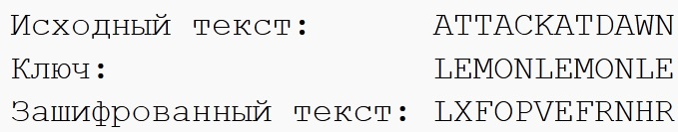
Пример

Slide 9
Асосий алфавит | А | Б | В | Г | Д | Е | Ж | З | И | Й | К | Л | М | Н | О | П
Сонли эквиваленти | 0 | 1 | 2 | 3 | 4 | 5 | 6 | 7 | 8 | 9 | 10 | 11 | 12 | 13 | 14 | 15
Асосий алфавит | Р | С | Т | У | Ф | Х | Ц | Ч | Ш | Щ | Ы | Ь | Э | Ю | Я | “_“
Сонли эквиваленти | 16 | 17 | 18 | 19 | 20 | 21 | 22 | 23 | 24 | 25 | 26 | 27 | 28 | 29 | 30 | 31
Асосий алфавит | A | B | C | D | E | F | G | H | I | J | K | L | M | N | O
Сонли эквиваленти | 0 | 1 | 2 | 3 | 4 | 5 | 6 | 7 | 8 | 9 | 10 | 11 | 12 | 13 | 14
Асосий алфавит | P | Q | R | S | T | U | V | W | X | Y | Z | “_“
Сонли эквиваленти | 15 | 16 | 17 | 18 | 19 | 20 | 21 | 22 | 23 | 24 | 25 | 27

